Slide 1
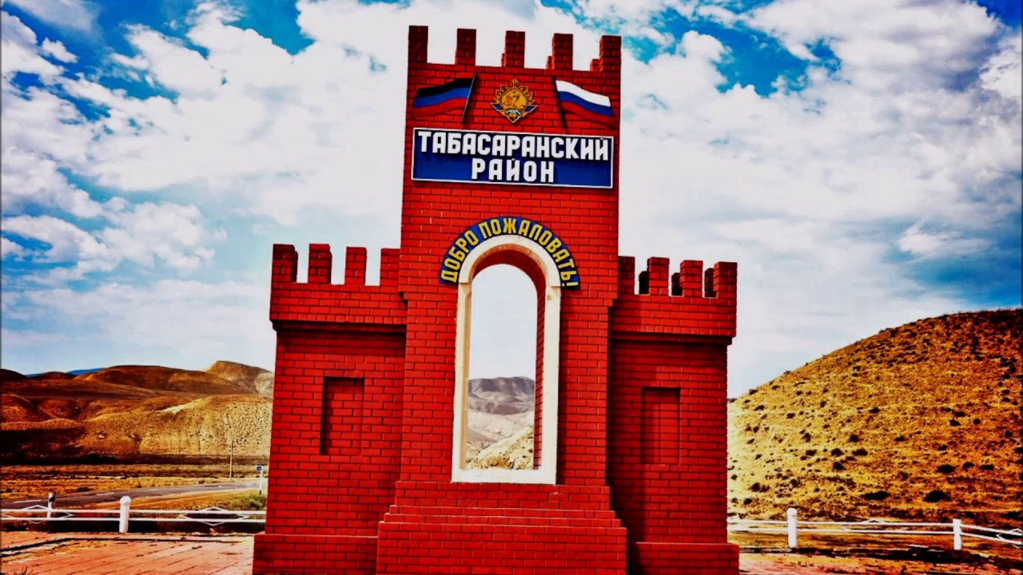
Республика Дагестан
В РАМКЕ СЛЕДУЕТ КРУПНО РАЗМЕСТИТЬ ГЕРБ ВАШЕГО МУНИЦИПАЛИТЕТА
ИНВЕСТИЦИОННЫЙ ПРОФИЛЬ МУНИЦИПАЛЬНОГО РАЙОНА
«ТАБАСАРАНСКИЙ РАЙОН»
Отдел экономики администрации муниципального района «Табасаранский район»

Slide 2
Республика Дагестан
преимущества 03
общая характеристика 04
социально-экономические показатели 05
занятость и доходы населения 06
ресурсная база 07
социальная инфраструктура 08
качество жизни 09
оценка услуг по жизнеобеспечению 10
туризм 11
позиция предпринимателей 14
анализ интервью администрации 15
SWOT-анализ МО 16
матрица БКГ 17
контент анализ социальных сетей 20
специализация района 21
организационные проблемы 22
топ действия администрации 23
основные организации 25
ключевые компетенции 26
реализуемые инвестиционные проекты 27
инвестиционные ниши 29
планируемые инвестиционные идеи 31
свободные инвестиционные площадки 32
диагностическая карта МО 33
меры господдержки 34
предложения по корректировке 36
образ будущего МО 37
контакты 38
цель и задачи проекта 40
методология по разработке 41
план работы 45
состав рабочей группы 46
направления сбора информации 49
выборка компаний для опроса 50
ИНВЕСТИЦИОННЫЙ ПРОФИЛЬ МУНИЦИПАЛЬНОГО РАЙОНА «ТАБАСАРАНСКИЙ РАЙОН»
Отдел экономики администрации муниципального района «Табасаранский район»

Slide 3
преимущества
ПРЕИМУЩЕСТВА
МО «Табасаранский район»
В 2023 году посетило 210 тыс. туристов
РАЗВИТЫЙ АГРОПРОМЫШЛЕННЫЙ КОМПЛЕКС
Произведено продукции сельского хозяйства 3091,4 млн. руб. в 2023 г.
ТРАНСПОРТНАЯ
ДОСТУПНОСТЬ
ТУРИЗМ
ВЫГОДНОЕ ГЕОГРАФИЧЕСКОЕ ПОЛОЖЕНИЕ
ПРИРОДНЫЕ РЕСУРСЫ И КЛИМАТИЧЕСКИЕ УСЛОВИЯ
СВОБОДНЫЕ ИНВЕСТИЦИОННЫЕ ПЛОЩАДКИ
ИНВЕСТИЦИОННЫЙ ПРОФИЛЬ МУНИЦИПАЛЬНОГО РАЙОНА «ТАБАСАРАНСКИЙ РАЙОН»

Slide 4
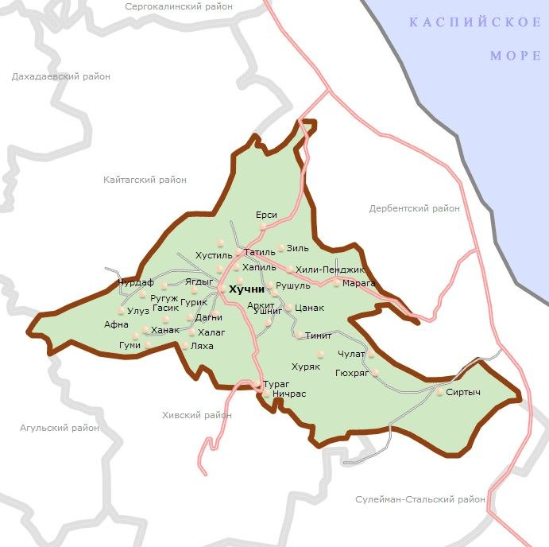
общая характеристика
ОБЩАЯ ХАРАКТЕРИСТИКА
МО «Табасаранский район
52,690
тыс. чел
74
единиц
численность населения МО, 2023 г.
количество населенных пунктов
80 310
га
22
единиц
площадь МО
сельских поселений
транспортная инфраструктура
За 2023 г. работали 64 индивидуальных предпринимателей в сфере транспорта.
Протяженность автомобильных дорог -792,6 км.
Число мостов и путепроводов - 30 ед.
местоположение
Район расположен в юго-восточной части современного Дагестана. Граничит на севере с Кайтагским, на востоке — с Дербентским, на юге — со Сулейман-Стальским, на юго-западе — с Хивским, на западе — с Агульским районами республики.
ИНВЕСТИЦИОННЫЙ ПРОФИЛЬ МУНИЦИПАЛЬНОГО РАЙОНА «ТАБАСАРАНСКИЙ РАЙОН»

Slide 5
социально-экономические показатели
СОЦИАЛЬНО-ЭКОНОМИЧЕСКИЕ ПОКАЗАТЕЛИ
МО «ТАБАСАРАНСКИЙ РАЙОН»
СТРУКТУРА ОТГРУЖЕННЫХ ТОВАРОВ СОБСТВЕННОГО ПРОИЗВОДСТВА, ВЫПОЛНЕННЫХ РАБОТ И УСЛУГ СОБСТВЕННЫМИ СИЛАМИ В 2023 ГОДУ (МЛН. РУБ.)
объем инвестиций
в основной капитал млн руб.
675
921
1 163
численность трудовых ресурсов, тыс. чел
отгрузка продукции
млрд руб.
26,9
28,5
28,4
127,5
67,9
72,1
объём розничного товарооборота
млрд руб.
фонд начисленной заработной платы работников предприятий и организаций, млрд руб.
2,976
2,989
2,992
численность безработных, чел
1,314
1,552
1,526
6651
1055
921
2021
2022
2023 год
ИНВЕСТИЦИОННЫЙ ПРОФИЛЬ МУНИЦИПАЛЬНОГО РАЙОНА «ТАБАСАРАНСКИЙ РАЙОН»

Slide 6
занятость и доходы населения
ЗАНЯТОСТЬ И ДОХОДЫ НАСЕЛЕНИЯ
ЧИСЛЕННОСТЬ ЗАНЯТЫХ ПО ФОРМАМ СОБСТВЕННОСТИ
ЧИСЛЕННОСТЬ ЗАНЯТЫХ В ЭКОНОМИКЕ (СРЕДНЕГОДОВАЯ)
2,1%
921
чел.
регистрируемая безработица
безработные граждане
На 134 чел меньше к показателю 2022 года
показатели на 01.01.2024

Slide 7
ресурсная база
РЕСУРСНАЯ БАЗА
КЛИМАТ
МЕСТОРОЖДЕНИЯ И ПРОЯВЛЕНИЯ
умеренно-континентальный
залежи известняка (пильных камней)
средняя температура:
в январе – 3,7 ℃, в июле + 20,7 ℃
в среднем по году
12 дней в месяц идёт дождь
ГИДРОГРАФИЯ
ЗЕМЛИ
Основные реки
• Рубас (Рубасчай). Протекает по территории Табасаранского, Курахского и Дербентского районов Дагестана.
• Ханагчай. Протекает по району, её воды стремительны и холодны.
общая площадь 80 310 га
земли поселений
4 763 га
лесной фонд
26 603 га
ИНВЕСТИЦИОННЫЙ ПРОФИЛЬ МУНИЦИПАЛЬНОГО РАЙОНА «ТАБАСАРАНСКИЙ РАЙОН»

Slide 8
Социальная инфраструктура
СОЦИАЛЬНАЯ ИНФРАСТРУКТУРА
ОБРАЗОВАНИЕ
СПОРТ
ЗДРАВООХРАНЕНИЕ
КУЛЬТУРА
53 СОШ
4 ООШ
1 НОШ
38 МКДОУ
4 ДЮСШ
1 ДДТ
1 ТРДШИ
42 «воркаут» -площадок
1 спортивный комплекс
11 пришкольных
спортивных залов
1 муниципальный стадион в с. Хучни
10 многофункциональных спортивных площадок
11 мини-футбольных площадок
40 приспособленных плоскостных спортивных площадок
МБУК «Управление Культуры»
МБУК «Историко-краеведческий музей»
Табасаранского района
47 библиотек
42 учреждения клубного типа
1 районная больница
9 врачебных амбулаторий
участковые больницы
18 фельдшерско-акушерских пунктов
33 фельдшерских пункта
ИНВЕСТИЦИОННЫЙ ПРОФИЛЬ МУНИЦИПАЛЬНОГО РАЙОНА «ТАБАСАРАНСКИЙ РАЙОН»

Slide 9
качество жизни
КАЧЕСТВО ЖИЗНИ
набрано больше половины от максимального количества баллов
набрано меньше половины от максимального количества баллов
КАЧЕСТВО ВОЗДУХА | ЕД. ИЗМ | МО | РД
Выбросов загрязняющих веществ в атмосферу | тыс. тонн | 1,8 | 250
205/360
условно
комфортный климат
баллов
188,1 — средний балл по городам РД
ГАЗИФИКАЦИЯ | ЕД. ИЗМ | МО | РД
Газификация | % | 85 | 75
45/60
балла
39/60
баллов
жилье и прилегающие пространства
улично-дорожная сеть
НАИМЕНОВАИЕ | ЕД. ИЗМ | МО | РД
Теплоснабжения | % | 100 | 99
Водоснабжение | % | 100 | 100
Водоотведение | % | 60 | 100
31/60
балла
39/60
баллов
озелененные пространства
общегородское пространство
29/60
балла
22/60
балла
социально-досуговая инфраструктура
общественно-деловая инфраструктура
ИНВЕСТИЦИОННЫЙ МУНИЦИПАЛЬНОГО РАЙОНА «ТАБАСАРАНСКИЙ РАЙОН»

Slide 10
оценка услуг по жизнеобеспечению
ОЦЕНКА УСЛУГ ПО ЖИЗНЕОБЕСПЕЧЕНИЮ
ТРАНСПОРТНОЕ ОБСЛУЖИВАНИЕ
ОРГАНИЗАЦИЯ ТЕПЛОСНАБЖЕНИЯ
ОРГАНИЗАЦИЯ ЭЛЕКТРОСНАБЖЕНИЯ
КАЧЕСТВО АВТОМОБИЛЬНЫХ ДОРОГ
ОРГАНИЗАЦИЯ ВОДОСНАБЖЕНИЯ
ОРГАНИЗАЦИЯ ГАЗОСНАБЖЕНИЯ
ВЫВОДЫ
хорошее качество услуг водоснабжения, газоснабжения, теплоснабжения
удовлетворительное качество услуг электроснабжения и транспортного обслуживания
удовлетворительное качество автомобильных дорог
ИНВЕСТИЦИОННЫЙ ПРОФИЛЬ МУНИЦИПАЛЬНОГО РАЙОНА «ТАБАСАРАНСКИЙ РАЙОН»

Slide 11
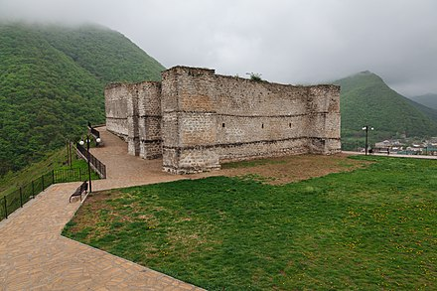
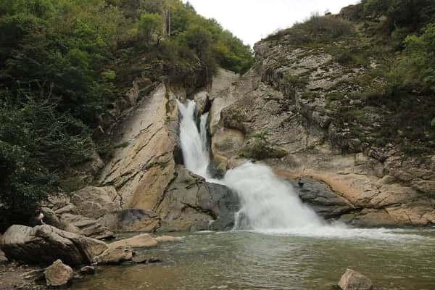
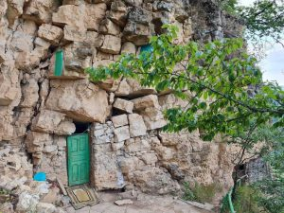
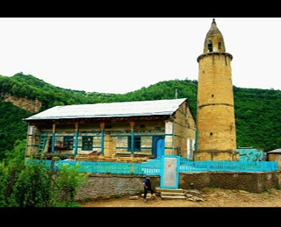
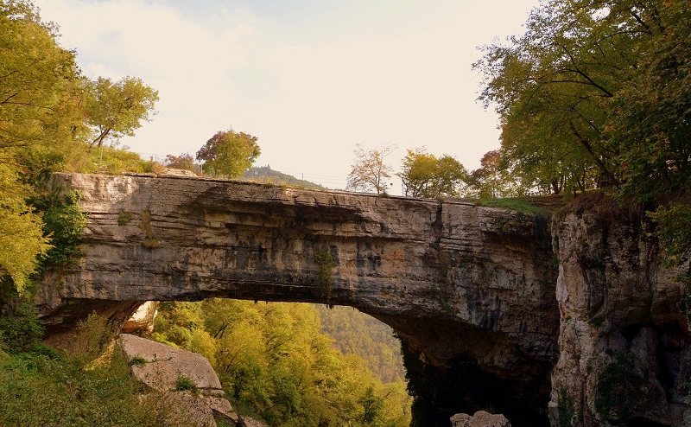
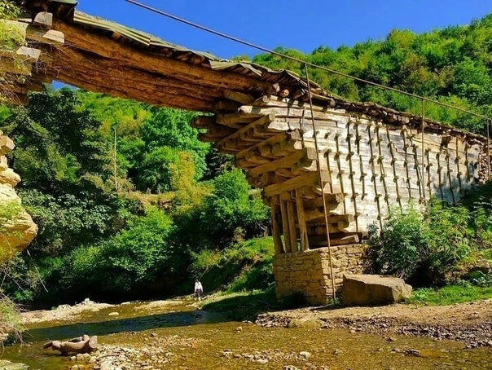
туризм
ТУРИСТИЧЕСКИЕ ДОСТОПРИМЕЧАТЕЛЬНОСТИ
КРЕПОСТЬ «СЕМИ БРАТЬЕВ И ОДНОЙ СЕСТРЫ»
ХУЧНИНСКИЙ ВОДОПАД
+110 % по отношению к 2022 году
210 тыс. туристов
Прибыло в 2023 г.
МЕЧЕТЬ С МИНАРЕТОМ 1875– 1876 ГГ. В С. ДЖУЛИ
география туристов
ПЕЩЕРА «ДЮРК»
Хучнинский водопад
Пещера «Дюрк»
Крепость «Семи братьев и одной сестры»
бальнеологические ресурсы в с. Акка, Гурик, Татиль
Мечеть с минаретом 1875– 1876 гг. в с. Джули
Шиленский природный мост
Форты стен «Даг– Бары» VI в. в с.Татиле, в с.Зиле, в с.Дарваге
Кужникский природный мост
КУЖНИКСКИЙ ПРИРОДНЫЙ МОСТ
ШИЛЕНСКИЙ ДЕРЕВЯННЫЙ МОСТ
ИНВЕСТИЦИОННЫЙ ПРОФИЛЬ МУНИЦИПАЛЬНОГО РАЙОНА «ТАБАСАРАНСКИЙ РАЙОН»

Slide 12
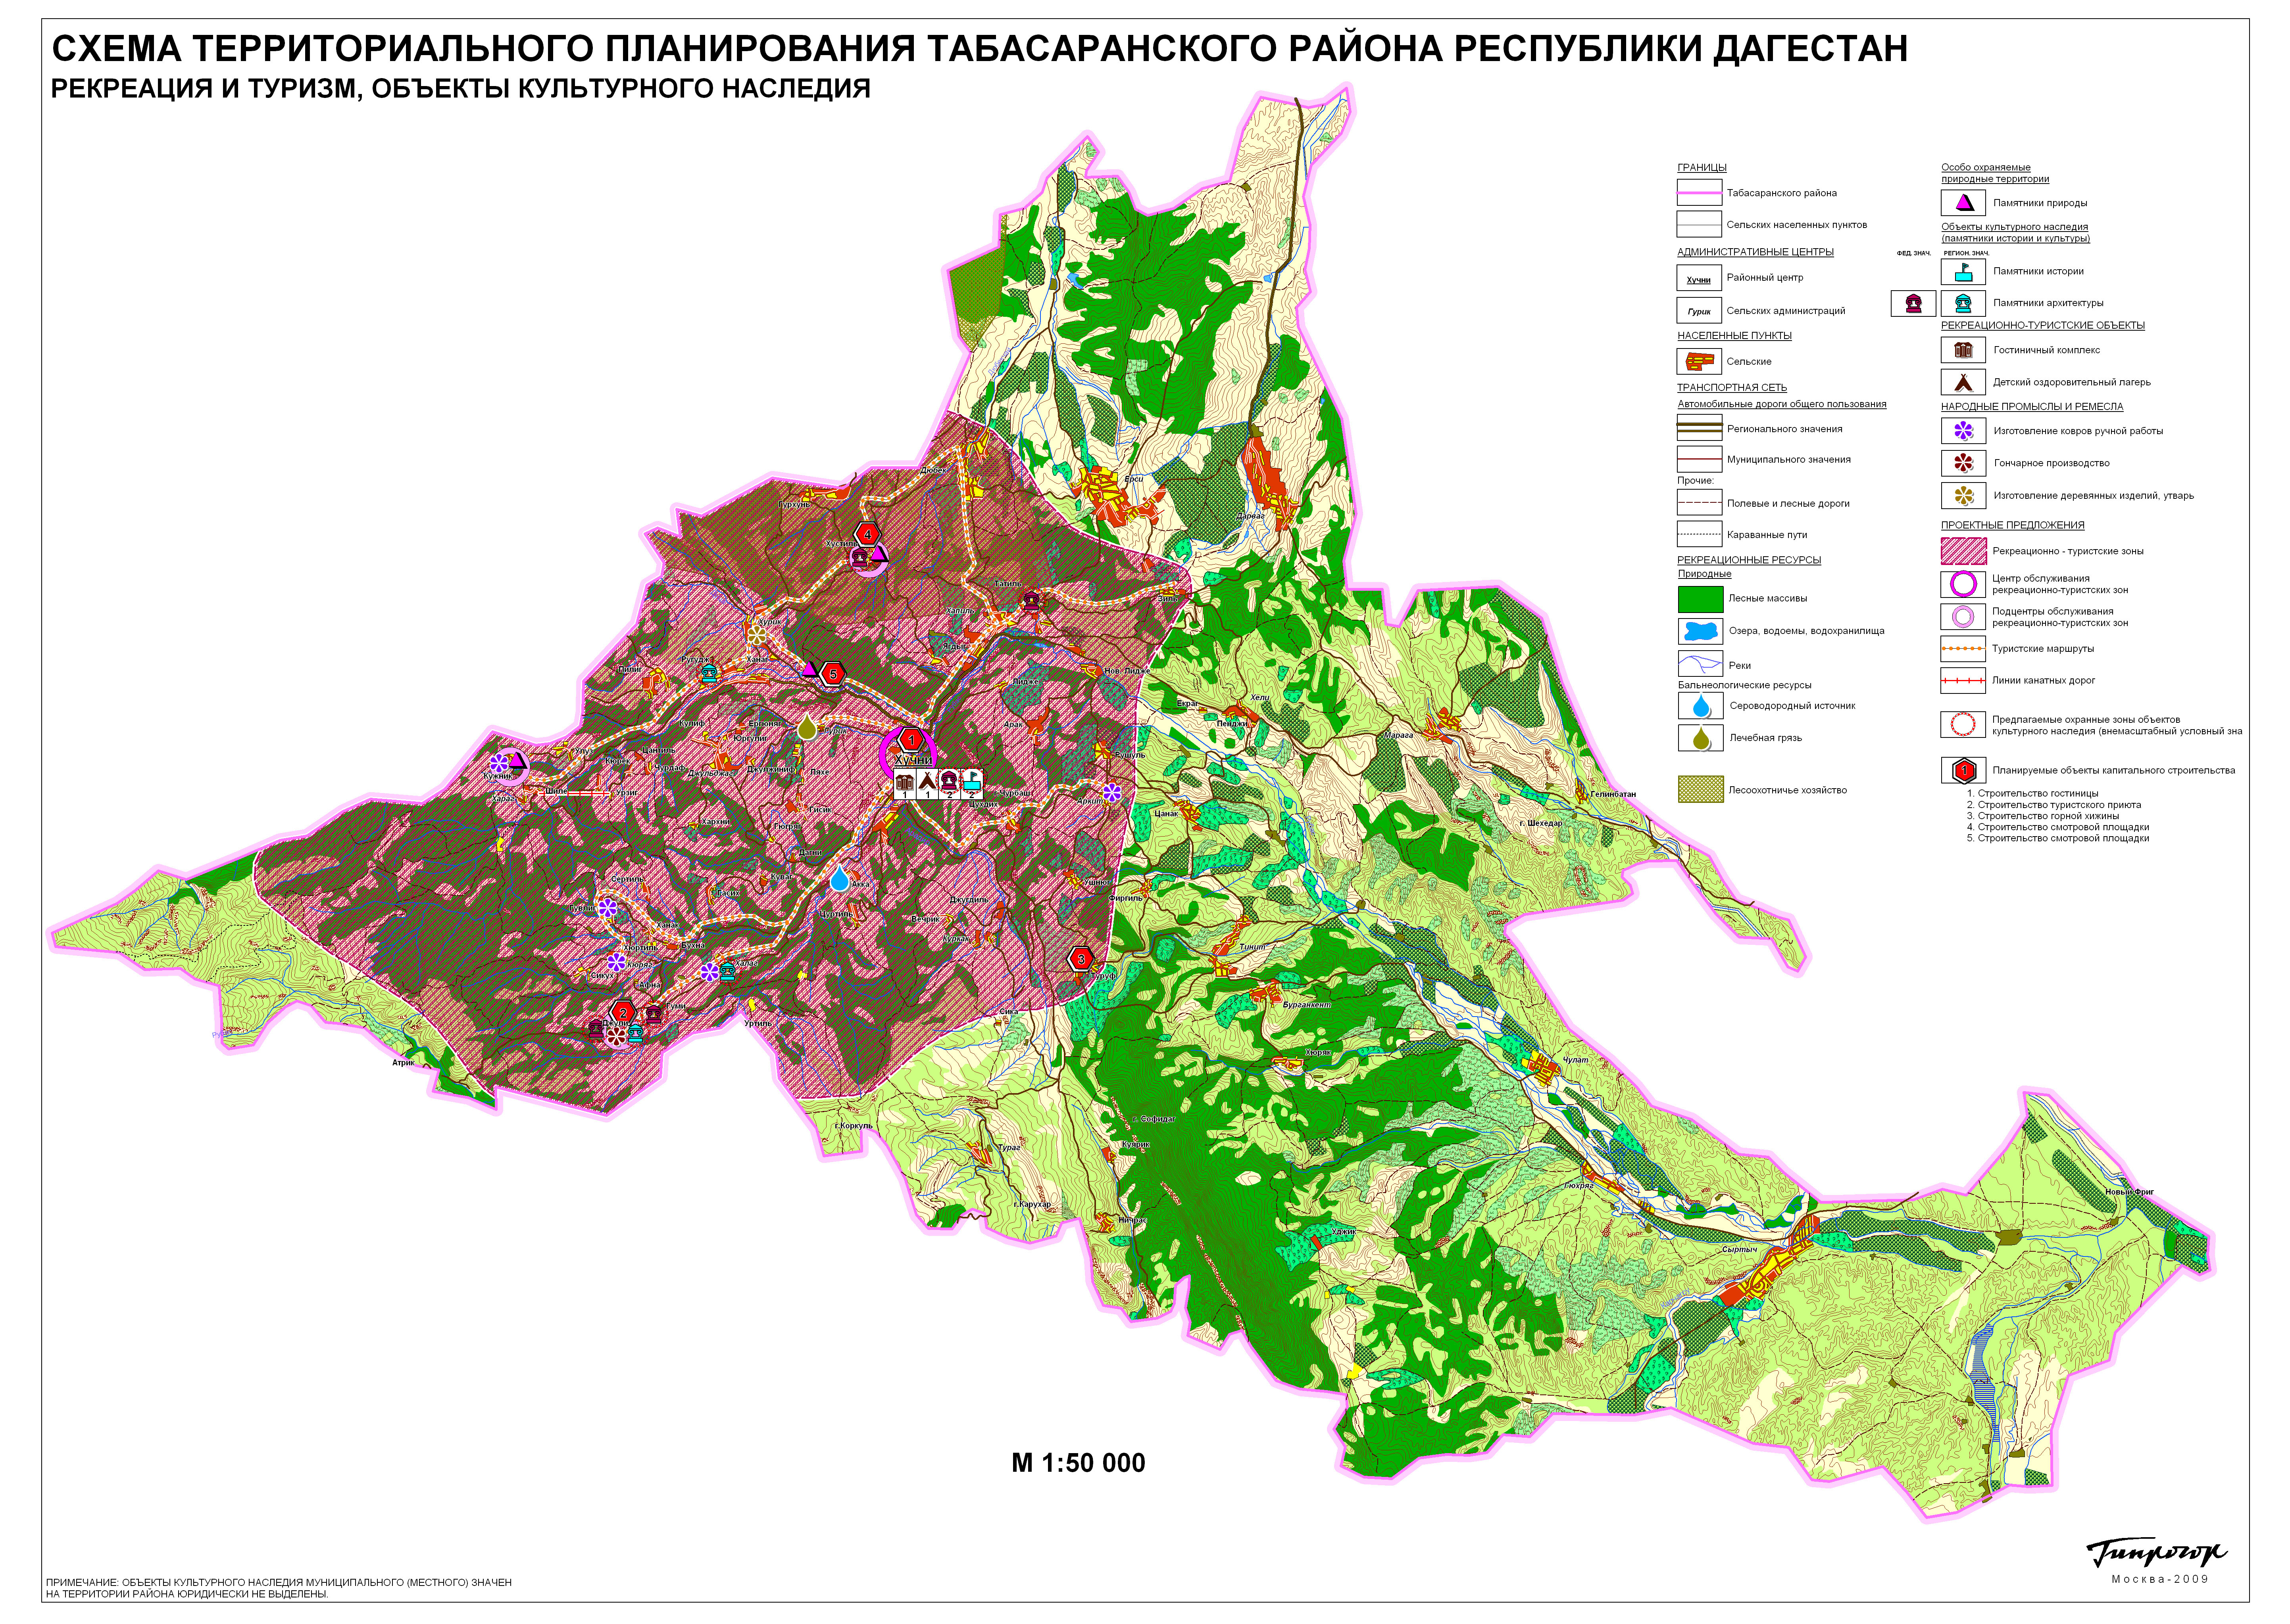
туризм
ТУРИЗМ
ТУРИСТИЧЕСКИЕ МАРШРУТЫ
ОСНОВНЫЕ ТУРИСТИЧЕСКИЕ
МАРШРУТЫ ПО ТАБАСАРАНСКОМУ РАЙОНА
1
Маршрут «Три моста»
2
Маршрут «От «Водопада» к пещере»
3
Маршрут «По великой стене «Даг– Бары»
4
Маршрут «Две эпохи Ислама» или «Два
шейха Табасарана».
ИНВЕСТИЦИОННЫЙ ПРОФИЛЬ МУНИЦИПАЛЬНОГО РАЙОНА «ТАБАСАРАНСКИЙ РАЙОН»

Slide 13
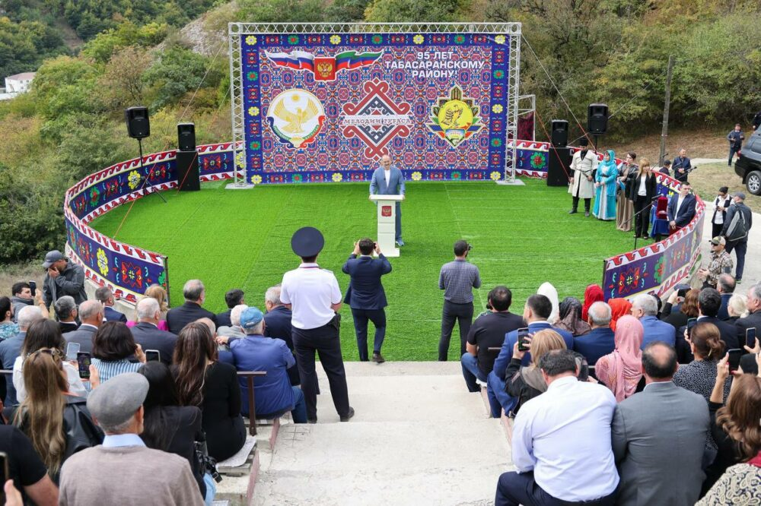
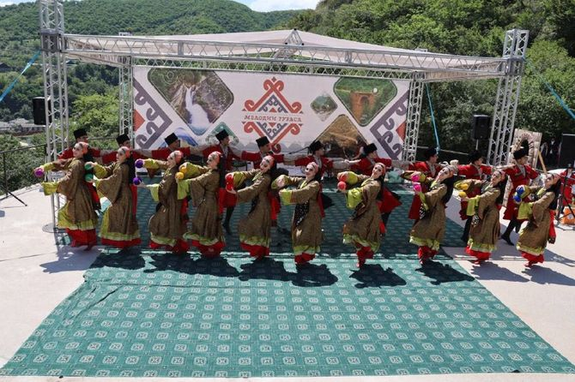
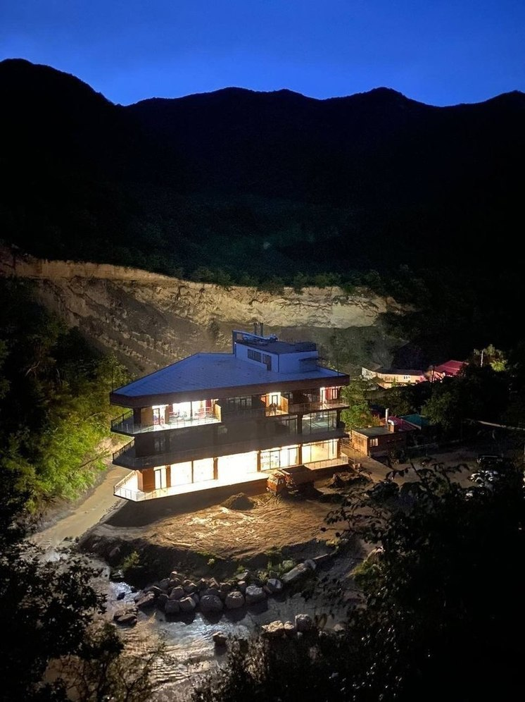
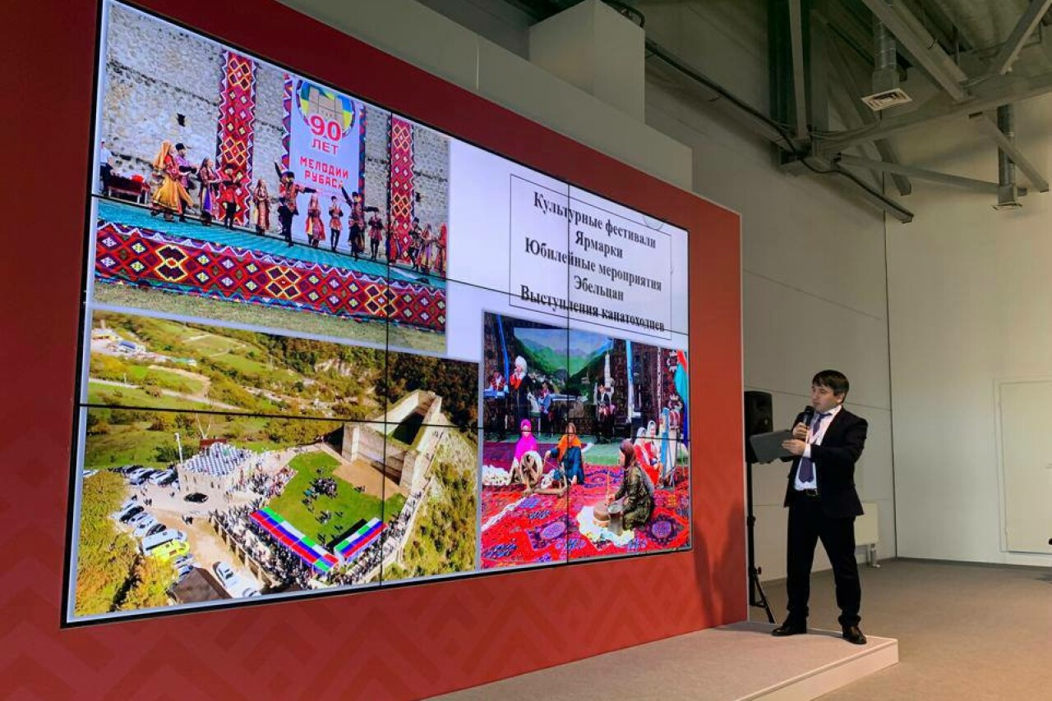
туризм
ТУРИЗМ
ЗНАКОВЫЕ СОБЫТИЯ
95 лет
Со дня основания Табасаранского района
Республиканский фестиваль «Мелодии Рубаса» прошел в Табасаранском районе
95 летние
Табасаранского района
в 2024 году
Открытие современного гостинично-ресторанного комплекса премиум-класса «Гордость Табасарана»
Туристический потенциал Табасаранского района представили на V Сибирском турфоруме
ПЛАНИРУЕТСЯ
благоустройство Центрального парка с. Хучни
благоустройство территорий сельских поселений
ИНВЕСТИЦИОННЫЙ ПРОФИЛЬ МУНИЦИПАЛЬНОГО РАЙОНА «ТАБАСАРАНСКИЙ РАЙОН

Slide 14
ПОЗИЦИЯ ПРЕДПРИНИМАТЕЛЕЙ*
позиция предпринимателей
ВЫВОД
Инвестиционный климат требует улучшений
ОСНОВНЫЕ ТРУДНОСТИ
при реализации инвестиционных проектов
Финансовые трудности (Необходимость использования заемных средств для развития бизнеса)
Дефицит рабочей силы, квалифицированных кадров
ГЛАВНАЯ ПРИЧИНА
по которой компании
не реализуют инвестиционные проекты
Ограничено возможность реализации инвестиционных проектов за счёт собственных средств, сложность с привлечением заемных средств
Текущих мер государственной поддержки недостаточно
ПРОЧИЕ ВЫВОДЫ
Необходимо решать кадровую проблему в основных отраслях экономики
ИНВЕСТИЦИОННЫЙ ПРОФИЛЬ МУНИЦИПАЛЬНОГО РАЙОНА «ТАБАСАРАНСКИЙ РАЙОН»

Slide 15
АНАЛИЗ ИНТЕРВЬЮ АДМИНИСТРАЦИИ
анализ интервью администрации
ОСНОВНЫЕ ПРОБЛЕМЫ
ВОЗМОЖНЫЕ РЕШЕНИЯ
Отсутствие эффективной коммуникации между представителями бизнеса и администрацией МО
Своевременная отработка обращений представителей бизнеса, расширение каналов информирования предпринимателей о мерах поддержки
Отток кадров, нехватка специалистов
Содействие в релокации специалистов из других муниципальных районов
Самостоятельное выстраивание регулярных коммуникаций по интересующим проектам
ИНВЕСТИЦИОННЫЙ ПРОФИЛЬ МУНИЦИПАЛЬНОГО РАЙОНА «ТАБАСАРАНСКИЙ РАЙОН

Slide 16
SWOT-анализ
SWOT-АНАЛИЗ
МО «ТАБАСАРАНСКИЙ РАЙОН»
СИЛЬНЫЕ СТОРОНЫ
СЛАБЫЕ СТОРОНЫ
Наибольший удельный вес из числа занятых в экономике составляют трудовые ресурсы, занятые в сельском хозяйстве и промышленности
Наличие предприятий по добыче полезных ископаемых
Насыщение рынка товарами различных групп
Полный охват территории района электрическими сетями
Наличие маршрутов муниципального и межмуниципального сообщения
Сокращение численности населения района;
Наличие миграции трудоспособного населения;
Сокращение численности трудовых ресурсов;
Сокращение количества субъектов малого и среднего предпринимательства;
Наличие «теневого» сектора экономики;
ВОЗМОЖНОСТИ
УГРОЗЫ
Достижение высокого уровня занятости населения, эффективного использования трудовых ресурсов
Развитие малого бизнеса
Развитие туристической деятельности
Увеличение доходов местного бюджета за счет создания новых производств
Рост безработицы в сельских населенных пунктах
Превышение темпов роста инфляции над ростом доходов населения
Неблагоприятные погодные условия, которые могут привести к неурожаям
Недостаточная поддержка сельско-хозяйственных товаропроизводителей со стороны государства
Увеличение зависимости бюджета района от финансовой помощи региона
ИНВЕСТИЦИОННЫЙ ПРОФИЛЬ МУНИЦИПАЛЬНОГО РАЙОНА «ТАБАСАРАНСКИЙ РАЙОН»

Slide 17
МАТРИЦА БКГ
матрица БКГ
ТРУДНЫЕ ДЕТИ
Отрасли с высокими темпами роста, но низкой долей в объеме отгруженной продукции относительно конкурента.
ТРУДНЫЕ ДЕТИ
ЗВЁЗДЫ
ЗВЁЗДЫ
Отрасли с высокими темпами роста
и большой долей в объеме отгруженной продукции относительно конкурента.
Они могут стать потенциальными Звёздами (ключевыми отраслями), поэтому
за ними необходимо внимательно следить и оказывать поддержку в нужный момент, чтобы в будущем получить большой экономический эффект
Т Туризм
Данные отрасли необходимо поддерживать, чтобы сохранять или увеличивать текущие темпы развития и экономический эффект.
темп роста отрасли
2
С
Сельское хозяйство
1,8
1,6
СОБАКИ
Отрасли с низкими темпами роста
и низкой долей отгруженной продукции относительно конкурента.
Т
1,4
ДОЙНЫЕ КОРОВЫ
Отрасли с низкими темпами роста,
но высокой долей в объеме отгруженной продукции относительно региона-конкурента.
1,2
С
Такие отрасли не стоит поддерживать, пока они находятся в данной зоне,
но если они переместятся, за их развитием необходимо следить.
0
С
ТХ
0,5
0,8
1
1,5
2
Э
2,5
Д
доля
в объёме отгруженной продукции
За данными отраслями необходимо следить и поддерживать в нужный момент, чтобы
]]]
сохранить экономический эффект
-2
для муниципального округа.
_{Д} добыча полезных ископаемых
ТХ транспортировка и хранение
обеспечение эл. энергией, газом
С
строительство
Э
СОБАКИ
ДОЙНЫЕ КОРОВЫ
ИНВЕСТИЦИОННЫЙ ПРОФИЛЬ МУНИЦИПАЛЬНОГО РАЙОНА «ТАБАСАРАНСКИЙ РАЙОН»

Slide 18
МАТРИЦА БКГ
ПОТЕНЦИАЛЬНЫЕ ИЗМЕНЕНИЯ
матрица БКГ
ОТРАСЛИ
ТРУДНЫЕ ДЕТИ
ЗВЁЗДЫ
ПРИЧИНЫ ИЗМЕНЕНИЙ
Д
добыча полезных ископаемых
Д
ИНВЕСТИЦИОННЫЕ ПРОЕКТЫ
сельское хозяйство
1.
Разработка каменных карьеров на территории СП "Сельсовет Марагинский»
Х
темп роста отрасли
С
строительство
2
Х
ИНВЕСТИЦИОННЫЕ ПРОЕКТЫ
Т
туризм
1.
Реализация инвестиционных проектов в сфере сельского хозяйства
Э
обеспечение эл. энергией, газом
1,8
1,6
ТХ транспортировка и хранение
1,4
В
Х
1,2
Д
0 _{С}
0,5
0,8
1
1,5
Э
2
2,5
доля
в объёме отгруженной продукции
ИНВЕСТИЦИОННЫЕ ПРОЕКТЫ
Т
Т
1. Строительство Базы отдыха "Восход" в с. Куваг.
2. Строительство Бутик-отеля (20 номеров).
-2
С
Э
СНИЖЕНИЕ ТЕМПОВ ОТРАСЛЕЙ ИЗ-ЗА ОТСУТСТВИЯ ИНВЕСТИЦИОННЫХ ПРОЕКТОВ
СОБАКИ
ДОЙНЫЕ КОРОВЫ
ТХ
С
ИНВЕСТИЦИОННЫЙ ПРОФИЛЬ МУНИЦИПАЛЬНОГО РАЙОНА «ТАБАСАРАНСКИЙ РАЙОН»

Slide 19
МАТРИЦА БКГ
ВОЗМОЖНЫЕ ЭФФЕКТЫ
матрица БКГ
СИЛЬНЫЕ СТОРОНЫ
СЛАБЫЕ СТОРОНЫ
Развитие отрасли туризма за счет реализации инвестиционных проектов Строительство Базы отдыха "Восход" в с. Куваг и Строительство Бутик-отеля (20 номеров).
Развитие отрасли сельского хозяйства за счёт 5 имеющихся инвестиционных проектов
Сильное зависимость от сельскохозяйственной отрасли
Отсутствие инвестиционных проектов в отраслях:
Обеспечение эл. энергией, газа
Транспортировка и хранения
ВОЗМОЖНОСТИ
УГРОЗЫ
Увеличение объемов отгрузки ООО «Кирпичный завод» за счет расширения географии продаж
Дальнейшее развитие отраслей сельского хозяйства за счёт вовлечение в оборот неиспользуемых земель сельскохозяйственного назначения
Ремонт сетей электроснабжения, газоснабжения
Сложности с привлечением инвесторов (Конкуренция с соседними районами)
Особое внимание со стороны государства на компании в части влияния их деятельности на экологию
ИНВЕСТИЦИОННЫЙ ПРОФИЛЬ МУНИЦИПАЛЬНОГО РАЙОНА «ТАБАСАРАНСКИЙ РАЙОН

Slide 20
КОНТЕНТ-АНАЛИЗ СОЦИАЛЬНЬIХ СЕТЕЙ
контент-анализ социальных сетей
ПРОБЛЕМЫ
ВОЗМОЖНЫЕ РЕШЕНИЯ
Плохое состояние дорожного покрытия в некоторых частях МО
Участие в государственных программах по финансированию проектов ремонта и модернизации дорожной инфраструктуры
Загрязнение окружающей среды (выявление несанкционированных свалок)
Установка дополнительных мусорных контейнеров, проведение субботников, проведение разъяснительной работы с населением
Нехватка квалифицированных специалистов в основных отраслях экономики МО
Содействие со стороны Администрации в релокации специалистов из других населенных пунктов
ИНВЕСТИЦИОННЫЙ ПРОФИЛЬ МУНИЦИПАЛЬНОГО РАЙОНА «ТАБАСАРАНСКИЙ РАЙОН»

Slide 21
специализация округа
СПЕЦИАЛИЗАЦИЯ РАЙОНА И ТРЕНДЫ РАЗВИТИЯ
СПЕЦИАЛИЗАЦИЯ
ТРЕНД
ЭФФЕКТЫ
РЕЗУЛЬТАТЫ
ОБРАБАТЫВАЮЩЕЕ ПРОИЗВОДСТВО
программы комплексного импортозамещения
повышение технологичности производства и функциональности оборудования и машин
рост объёмов производства и доходов
усиление позиции местных предприятий
создание новых рабочих мест
ДЕЯТЕЛЬНОСТЬ АДМИНИСТРАТИВНАЯ
И СОПУСТВУЮЩИЕ ДОПОЛНИТЕЛЬНЫЕ УСЛУГИ
туризм
всестороннее развитие туризма
рост популярности района, увеличение интереса трудоспособного к работе в местных организациях
увеличение туристического потока, привлечение кадров на предприятия
повышение туристической привлекательности города
СЕЛЬСКОЕ ХОЗЯЙСТВО
Следование концепции устойчивого развития
рост популярности района, а также
увеличение интереса
трудоспособного населения к работе в
местных организациях
рост объёмов производства
и доходов
усиление позиции местных
предприятий
создание новых рабочих мест
ТОРГОВЛЯ
устойчивое формирование спроса
рост доходов объектов торговли
расширение рынков сбыта
местных предприятий
ИНВЕСТИЦИОННЫЙ ПРОФИЛЬ МУНИЦИПАЛЬНОГО РАЙОНА «ТАБАСАРАНСКИЙ РАЙОН»

Slide 22
ОРГАНИЗАЦИОННЫЕ ПРОБЛЕМЫ,
ПРЕПЯТСТВУЮЩИЕ РАЗВИТИЮ МО
организационные проблемы
большой объем бюрократических вопросов при реализации инвестиционного проекта
бюрократические роблемы
высокий износ сетей электроснабжения, газоснабжения
инженерная инфраструктура
ключевые направления
технические проблемы
отсутствие эффективной коммуникации между представителями бизнеса и администрацией МО
кадровые проблемы
нехватка рабочих кадров
отток населения в крупные города
ИНВЕСТИЦИОННЫЙ ПРОФИЛЬ МУНИЦИПАЛЬНОГО РАЙОНА «ТАБАСАРАНСКИЙ РАЙОН»

Slide 23
ТОП-ДЕЙСТВИЯ АДМИНИСТРАЦИИ
ТОП-действия администрации
СФЕРА | ДЕЙСТВИЯ АДМИНИСТРАЦИИ | ОЧЕРЁДНОСТЬ | ВАЖНОСТЬ* | СТОИМОСТЬ** | ВРЕМЯ** | ИТОГОВЫЙ БАЛЛ
Нивелирование угрозы выбора инвестором другого муниципального образования | Использование информационных материалов для презентации сильных сторон и возможностей МО перед потенциальными инвесторами | ТОП-1 | 4 | 5 | 5 | 14
 | Развитие каналов информирования: модернизация сайта, использование профильных ресурсов для информирования о площадках, публикация рекламных и иных материалов на популярных интернет-ресурсах | ТОП-2 | 5 | 3 | 2 | 10
Кадровые проблемы | Проведение профориентационной работы со школьниками для привлечения кадров в основные сектора экономики | ТОП-1 | 5 | 4 | 3 | 12
 | Содействие в релокации работников из других населенных пунктов | ТОП-2 | 4 | 1 | 2 | 7
Развитие туризма | Привлечение сельскохозяйственных предприятий для участия в агротуризме и помощь в разработке маршрутов со стороны администрации | ТОП-1 | 5 | 5 | 3 | 13
 | Организация ежегодных фестивалей с целью сохранения и развития культурного наследия округа | ТОП-2 | 4 | 3 | 3 | 10
Развитие предпринимательства | Доведение до бизнеса информации о мерах поддержки со стороны администрации | ТОП-1 | 5 | 5 | 5 | 15
 | Активная работа с Агентством по предпринимательству и инвестициям по Республике Дагестан по созданию новых проектов и привлечению инвесторов | ТОП-2 | 5 | 4 | 3 | 12
*5-наибольшая важность, 1-наименьшая важность **5-наименьшая стоимость/время, 1-наибольшая стоимость/время
ИНВЕСТИЦИОННЫЙ ПРОФИЛЬ МУНИЦИПАЛЬНОГО РАЙОНА «ТАБАСАРАНСКИЙ РАЙОН»

Slide 24
МЕХАНИЗМЫ РЕАЛИЗАЦИИ ИНВЕСТИЦИОННОГО ПРОФИЛЯ
ИНВЕСТИЦИОННЫЙ ПРОФИЛЬ МУНИЦИПАЛЬНОГО РАЙОНА «ТАБАСАРАНСКИЙ РАЙОН»

Slide 25
ОСНОВНЫЕ ОРГАНИЗАЦИИ
основные организации
НАИМЕНОВАНИЕ КОМПАНИИ | СФЕРА ДЕЯТЕЛЬНОСТИ | ВЫРУЧКА млн. руб. | РАБОЧИЕ чел.
ООО «Кирпичный завод» | Производство кирпича | 25 | 23
Филиал «Табасаранский» АО « РСУ» | Строительство автомобильных дорог | 26 | 68
ООО «Дорстройинвест» | Строительство автомобильных дорог | 161,9 | 20

Slide 26
КЛЮЧЕВЫЕ КОМПЕТЕНЦИИ
ключевые компетенции
ООО «Кирпичный завод»
ООО «Дорстройинвест»
на рынке 19 лет
на рынке 13 лет
Основной производитель кирпича на территории
муниципального района «Табасаранский район»
Основной производитель асфальтобетона на территории
муниципального района «Табасаранский район»
1 млн 240 тыс. производства кирпича в год
Производство в среднем 7500 тонн бетона в год

Slide 27
реализуемые инвестиционные проекты
РЕАЛИЗУЕМЫЕ ИНВЕСТИЦИОННЫЕ ПРОЕКТЫ
НАИМЕНОВАНИЕ КОМПАНИИ | СФЕРА ДЕЯТЕЛЬНОСТИ | ИНВЕСТИЦИИ млн. руб. | СРОКИ РЕАЛИЗАЦИИ
ООО «Дагфрут» с. Хили- пенджик | Производство косточковых | 3,7 | 2025
ООО «Агропродукт» С. Дюбек | Производство винограда | 3,3 | 2025
КФХ «Селимов К. с. Ерси | Производство винограда | 3,2 | 2024
КФХ «Калабеков К.» с. Чулат | Производство винограда | 6,5 | 2024
ИНВЕСТИЦИОННЫЙ ПРОФИЛЬ МУНИЦИПАЛЬНОГО РАЙОНА «ТАБАСАРАНСКИЙ РАЙОН»

Slide 28
реализуемые инвестиционные проекты
РЕАЛИЗУЕМЫЕ ИНВЕСТИЦИОННЫЕ ПРОЕКТЫ
НАИМЕНОВАНИЕ КОМПАНИИ | СФЕРА ДЕЯТЕЛЬНОСТИ | ИНВЕСТИЦИИ млн. руб. | СРОКИ РЕАЛИЗАЦИИ
ООО «Виноградарь» с. Сиртыч | Производство винограда | 15 | 2025 г.
ИП Мирзаев Сабир | Строительство Базы отдыха "Восход" в с. Куваг. | 70 | 2025 г.
ИП Шихмагомедов Гюльмагомед. | Строительство Бутик-отеля (20 номеров). | 50 | 2025 г.
ИНВЕСТИЦИОННЫЙ ПРОФИЛЬ МУНИЦИПАЛЬНОГО РАЙОНА «ТАБАСАРАНСКИЙ РАЙОН»

Slide 29
инвестиционные ниши
ИНВЕСТИЦИОННЫЕ НИШИ
АГРОПРОМЫШЛЕННЫЙ КОМПЛЕКС
ПРОМЫШЛЕННОСТЬ
МАЛОЕ И СРЕДНЕЕ ПРЕДПРИНИМАТЕЛЬСТВО
Комплексное развитие сельских территорий
-Строительство малогабаритных тепличных комплексов
Развитие садоводства
Развитие виноградарства
Развитие овцеводства
Развитие скотоводства
Строительство деревообрабатывающего цеха
Разработка каменных карьеров на территории СП "Сельсовет Марагинский»
Организация производства шлакоблоков
Организация производства строительного щебня
Организация цехов по производству пластиковых окон и дверей
Реализация мероприятий по развитию малого и среднего предпринимательства
Реализация мероприятий по развитию КРСТ
ИНВЕСТИЦИОННЫЙ ПРОФИЛЬ МУНИЦИПАЛЬНОГО РАЙОНА «ТАБАСАРАНСКИЙ РАЙОН»

Slide 30
ИНВЕСТИЦИОННЫЕ НИШИ
ПОДРАЗУМЕВАЮЩИЕ ИНТЕГРАЦИОННЫЕ РЕШЕНИЯ*
инвестиционные ниши
РЕШЕНИЕ
ПРЕДПОСЫЛКИ
ПОЯСНЕНИЕ
Наличие потребности в сельскохозяйственной продукции, большой перечень мер государственной поддержки
СОЗДАНИЕ КРЕСТЬЯНСКИХ (ФЕРМЕРСКИХ) ХОЗЯЙСТВ
Создание новых рабочих мест
Обеспечение продовольственной безопасности
Потребность населения в получении бытовых услуг, отсутствие конкуренции, возможность заключения социального контракта
Развитие самозанятости
ОТКРЫТИЕ БИЗНЕСА ПО ПРЕДОСТАВЛЕНИЮ БЫТОВЫХ УСЛУГ НАСЕЛЕНИЮ
Удовлетворение спроса населения на некоторые виды услуг
Наличие сельхозпредприятий и крестьянских (фермерских) хозяйств, которые было бы интересно посетить туристам и поучаствовать в процессе производства и переработки сельскохозяйственной продукции
Внедрение в работу сельхозпредприятий процессов по взаимодействию с туристами
РАЗВИТИЕ АГРОТУРИЗМА
Популяризация сельскохозяйственных профессий
*Данные решения выбраны на основе сфер деятельности предприятий, возможностей интеграций и потенциалу развития покупала компаний и отраслей

Slide 31
инвестиционные идеи
ПЛАНИРУЕМЫЕ ИНВЕСТИЦИОННЫЕ ИДЕИ
ПРОЕКТ
ПОТЕНЦИАЛЬНЫЙ
ИНВЕСТОР
ПОТЕНЦИАЛЬНЫЕ ПАРТНЁРЫ
ВОЗМОЖНЫЕ ПРОГРАММЫ ПОДДЕРЖКИ
СТРОИТЕЛЬСТВО ОБЪЕКТОВ ТУРИЗМА
ПРЕДПРИНИМАТЕЛИ МО
МЕРЫ ПОДДЕРЖКИ МСП РЕГИОНА
финансовая, консультационная и информационная поддержка
ПРЕДПРИНИМАТЕЛИ МО
ИНДУСТРИАЛЬНЫЙ ПАРК
МЕРЫ ПОДДЕРЖКИ МСП РЕГИОНА
финансовая, консультационная и информационная поддержка
ПРЕДПРИНИМАТЕЛИ МО
ПРЕДПРИНИМАТЕЛИ МО
СТРОИТЕЛЬСТВО ОБЪЕКТОВ ПРОМЫШЛЕННОСТИ
ПРЕДПРИНИМАТЕЛИ МО
МЕРЫ ПОДДЕРЖКИ МСП РЕГИОНА
финансовая, консультационная и информационная поддержка
ПРЕДПРИНИМАТЕЛИ МО
РАЗВИТИЕ ГАСТРОНОМИЧЕСКОГО ТУРИЗМА
МЕРЫ ПОДДЕРЖКИ МСП РЕГИОНА
финансовая, консультационная и информационная поддержка
ПРЕДПРИНИМАТЕЛИ МО
ПРЕДПРИНИМАТЕЛИ МО
РЕАЛИЗАЦИЯ ПРОЕКТОВ В СФЕРЕ СЕЛЬСКОГО ХОЗЯЙСТВА
ПРЕДПРИНИМАТЕЛИ МО
МЕРЫ ПОДДЕРЖКИ МСП РЕГИОНА
финансовая, консультационная и информационная поддержка
ПРЕДПРИНИМАТЕЛИ МО
ИНВЕСТИЦИОННЫЙ ПРОФИЛЬ МУНИЦИПАЛЬНОГО РАЙОНА «ТАБАСАРАНСКИЙ РАЙОН»

Slide 32
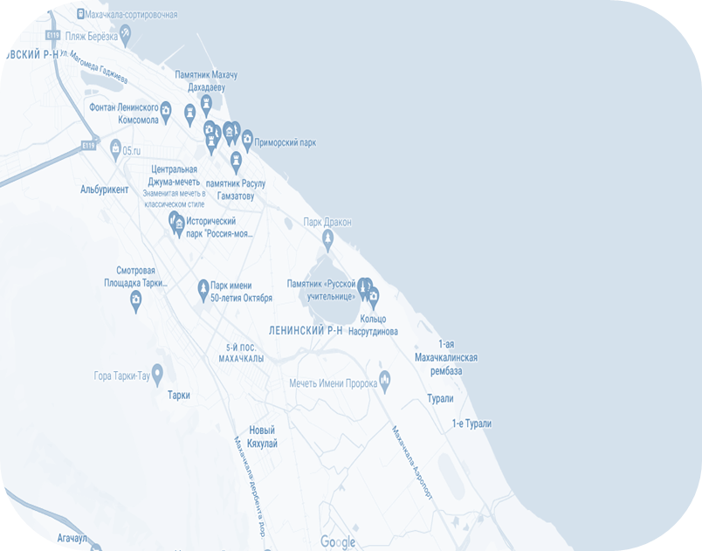
свободные инвестиционные площадки
СВОБОДНЫЕ ИНВЕСТИЦИОННЫЕ ПЛОЩАДКИ
ИНВЕСТИЦИОННЫЕ ПЛОЩАДКИ
5
Ед.
1633
га
ТАРИФЫ ДЛЯ ЮРИДИЧЕСКТХ ЛИЦ
7,8 руб.
электроэнергия (кВт ч.)
10,0 руб.
природный газ (м3)
ИНВЕСТИЦИОННЫЙ ПРОФИЛЬ МУНИЦИПАЛЬНОГО РАЙОНА «ТАБАСАРАНСКИЙ РАЙОН»

Slide 33
методология разработки
ДИАГНОСТИЧЕСКАЯ КАРТА МО ПО РАБОТЕ С ИНВЕСТОРАМИ И МЕХАНИЗМ РАБОТЬI С НИМИ
КАК ЕСТЬ
КАК ДОЛЖНО БЫТЬ
ИНФОРМИРОВАНИЕ ИНВЕСТОРОВ И ПРЕДПРИНИМАТЕЛЕИ
Сайт администрации, регулярная коммуникация с предпринимателями (рассылки на почты предпринимателей, звонки, ежегодные встречи)
Сайт администрации, статьи на сайтах для инвесторов и предпринимателей, регулярная коммуникация: с предпринимателями (почтовая рассылка, звонки, общий чат администрации с предпринимателями)
ИНФРАСТРУКТУРА
НА ИНВЕСТИЦИОННЫХ ПЛОЩАДКАХ
Создание инфраструктуры по запросу инвестора
Создание инженерной и транспортной инфраструктуры
до прихода инвестора на объект с целью экономии времени
РЕШЕНИЕ И УСКОРЕНИЕ РАССМОТРЕНИЯ АДМИНИСТРАТИВНЫХ ВОПРОСОВ
Личное сопровождение и контроль инвестиционным уполномоченным каждого крупного проекта на всех стадиях его реализации
Личное сопровождение и контроль инвестиционным уполномоченным каждого крупного проекта на всех стадиях его реализации
РАБОТА С ПОТЕНЦИАЛЬНЫМИ ИНВЕСТОРАМИ
Подготовка к возможному приходу инвесторов, при возникновении интереса с их стороны
Подготовка к возможному приходу инвесторов, создание информационно-аналитических буклетов, сохранение контактов потенциальных инвесторов, составления списка для дальнейшей регулярной коммуникации
РАБОТА С РЕАЛИЗОВАННЫМИ ПРОЕКТАМИ НА ИНВЕСТИЦИОННЫХ ПЛОЩАДКАХ
Обратная связь
Регулярная обратная связь и помощь
с дальнейшим развитием в случае необходимости
ИНВЕСТИЦИОННЫЙ ПРОФИЛЬ МУНИЦИПАЛЬНОГО РАЙОНА «ТАБАСАРАНСКИЙ РАЙОН»

Slide 34
меры господдержки
МЕРЫ ГОСУДАРСТВЕННОЙ ПОДДЕРЖКИ
МОЙ БИЗНЕС 05
КОРПОРАЦИЯ РАЗВИТИЯ
РЕСПУБЛИКИ ДАГЕСТАН
ФОНД РАЗВИТИЯ ПРОМЫШЛЕННОСТИ
АГЕНТСТВО ПО ПРЕДПРИНИМАТЕЛЬСТВУ И ИНВЕСТИЦИЯМ РД
ЦЕНТР ПОДДЕРЖКИ ПРЕДПРИНИМАТЕЛЬСТВА РЕСПУБЛИКИ ДАГЕСТАН
https://mb05.ru/
https://krdag.ru/
https://fondpromrd.ru/
ссылка на сайт
ссылка на сайт
ИНВЕСТИЦИОННЫЙ ПРОФИЛЬ МУНИЦИПАЛЬНОГО РАЙОНА «ТАБАСАРАНСКИЙ РАЙОН»

Slide 35
меры господдержки
МИНИСТЕРСТВА, ОКАЗЫВАЮЩИЕ ПОДДЕРЖКУ ПРЕДПРИНИМАТЕЛЯМ И ИНВЕСТОРАМ
УПОЛНОМОЧЕННЫЙ ПО ЗАЩИТЕ ПРАВ ПРЕДПРИНИМАТЕЛЕЙ РЕСПУБЛИКИ ДАГЕСТАН
МИНИСТЕРСТВО ТУРИЗМА И ТУРИЗМА И НАРОДНЫХ ХУДОЖЕСТВЕННЫХ ПРОМЫСЛОВ РЕСПУБЛИКА ДАГЕСТАН
МИНИСТЕРСТВА СЕЛЬСКОГО ХОЗЯЙСТВА И ПРОДОВОЛЬСТВИЯ РЕСПУБЛИКИ ДАГЕСТАН
МИНИСТЕРСТВО ЭКОНОМИКИ И ТЕРРИТОРИАЛЬНОГО РАЗВИТИЯ РЕСПУБЛИКИ ДАГЕСТАН.
ИНВЕСТИЦИОННЫЙ ПРОФИЛЬ МУНИЦИПАЛЬНОГО РАЙОНА «ТАБАСАРАНСКИЙ РАЙОН»

Slide 36
ПРЕДЛОЖЕНИЯ ПО КОРРЕКТИРОВКЕ МЕР ФИНАНСОВОЙ И ОРГАНИЗАЦИОННОЙ ПОДДЕРЖКИ ПРОЕКТОВ
предложения по корректировке
АКТИВНАЯ ИНФОРМАЦИОННАЯ
И КОНСУЛЬТАЦИОННАЯ ПОДДЕРЖКА ПРЕДПРИНИМАТЕЛЕЙ
УМЕНЬШЕНИЕ КОЛИЧЕСТВА И СРОКОВ ПРОЦЕДУР,
НЕОБХОДИМЫХ ДЛЯ ПОЛУЧЕНИЯ ИНВЕСТИЦИОННОЙ ПЛОЩАДКИ
СОЗДАНИЕ СОВЕЩАТЕЛЬНОГО ОРГАНА ПРИ ГЛАВЕ МУНИЦИПАЛЬНОГО РАЙОНА ПО РАССМОТРЕНИЮ ВОПРОСОВ СОДЕЙСТВИЯ РЕАЛИЗАЦИИ ИНВЕСТИЦИОННЫХ ПРОЕКТОВ
УМЕНЬШЕНИЕ КОЛИЧЕСТВА БЮРОКРАТИЧЕСКИХ ПРОЦЕДУР
ДЛЯ ПОЛУЧЕНИЯ МЕР ПОДДЕРЖКИ
ПЕРЕНОС ПРОЦЕДУР В ЭЛЕКТРОННЫЙ ВИД ДЛЯ СОКРАЩЕНИЯ ВРЕМЕННЫХ ИЗДЕРЖЕК
УТВЕРЖДЕНИЕ РЕГЛАМЕНТА СОПРОВОЖДЕНИЯ ИНВЕСТИЦИОННЫХ ПРОЕКТОВ

Slide 37
образ будущего
ОБРАЗ БУДУЩЕГО
ЭФФЕКТИВНАЯ РАБОТА С ИНВЕСТОРАМИ
ИНФРАСТРУКТУРА
создана дорожная карта по работе с инвесторами
создан пакет мер поддержки инвесторов
созданы новые точки притяжения
улучшена работа учреждений здравоохранения, культуры, образования
100% компаний знакомы
с инвестиционным уполномоченным
каждая третья компания реализует инвестиционные проекты
проведён ремонт коммунальных сетей
ИНВЕСТИЦИОННАЯ ДЕЯТЕЛЬНОСТЬ
ИНВЕСТИЦИОННАЯ ДЕЯТЕЛЬНОСТЬ
Строительство деревообрабатывающего цеха
Организация производства шлакоблоков
Организация производства строительного щебня
Организация цехов по производству пластиковых окон и дверей
Строительство объектов туризма
ИНВЕСТИЦИОННЫЙ ПРОФИЛЬ МУНИЦИПАЛЬНОГО РАЙОНА «ТАБАСАРАНСКИЙ РАЙОН»

Slide 38
контакты
КОНТАКТЫ
АДМИНИСТРАЦИЯ МО «ТАБАСАРАНСКИЙ РАЙОН»
полный адрес
+ 7 (8722) 98-97-44
ул. О. Османова, 32, с. Хучни, Респ. Дагестан, 368650
tabasaranrayon@e-dag.ru
ИНВЕСТИЦИОННЫЙ УПОЛНОМОЧЕННЫЙ
Османов Рамис Сиражутдинович
+ 7 (8722) 98-95-68
Первый заместитель Главы администрации МО «Табасаранский район»
osmanov.rs@mail.ru
АГЕНТСТВО ПО ПРЕДПРИНИМАТЕЛЬСТВУ И ИНВЕСТИЦИЯМ РЕСПУБЛИКИ ДАГЕСТАН
полный адрес
+ 7 (8722) 67-10-17
ул. Гагарина, 120, Махачкала, Респ. Дагестан, 367029
investrd@e-dag.ru
ИНВЕСТИЦИОННЫЙ ПРОФИЛЬ МУНИЦИПАЛЬНОГО РАЙОНА «ТАБАСАРАНСКИЙ РАЙОН»

Slide 39
ПРИЛОЖЕНИЯ
ИНВЕСТИЦИОННЫЙ ПРОФИЛЬ МУНИЦИПАЛЬНОГО РАЙОНА «ТАБАСАРАНСКИЙ РАЙОН»

Slide 40
цель и задачи проекта
ЦЕЛЬ И ЗАДАЧИ ПРОЕКТА
ЗАДАЧИ ПРОЕКТА
ЦЕЛЬ
УЛУЧШЕНИЕ ИНВЕСТИЦИОННОГО КЛИМАТА В МО «ТАБАСАРАНСКИЙ РАЙОН» ДЛЯ УВЕЛИЧЕНИЯ ПОТОКА ЧАСТНЫХ ИНВЕСТИЦИИ
Определить наиболее перспективные инвестиционные проекты
Выбрать приоритетные направления инвестиционного развития
Выработать рекомендации по улучшению
инвестиционной привлекательности
Вовлечь в процесс разработки инвестиционного профиля потенциальных инвесторов
ИНВЕСТИЦИОННЫЙ ПРОФИЛЬ МУНИЦИПАЛЬНОГО РАЙОНА «ТАБАСАРАНСКИЙ РАЙОН»

Slide 41
МЕТОДОЛОГИЯ РАЗРАБОТКИ
ИНВЕСТИЦИОННОГО ПРОФИЛЯ
методология разработки
АНАЛИЗ СОБРАННОЙ ИНФОРМАЦИИ
ПРЕДЛОЖЕНИЯ ПО ДАЛЬНЕЙШЕМУ РАЗВИТИЮ РАЙОНА
СБОР ИНФОРМАЦИИ

Slide 42
МЕТОДОЛОГИЯ РАЗРАБОТКИ
ИНВЕСТИЦИОННОГО ПРОФИЛЯ
методология разработки
ИЗ ОТКРЫТЫХ ИСТОЧНИКОВ
НАПРЯМУЮ
У ПРЕДСТАВИТЕЛЕЙ БИЗНЕСА И МУНИЦИПАЛИТЕТА
СБОР ИНФОРМАЦИИ
Данные официальной статистики
(Дагестанстат)
Запрос социально-экономических и других показателей у представителей
муниципалитета
Исследования, статьи, рейтинги и прочие работы на тему инвестиционной и привлекательности
Очное интервью с представителями муниципалитета
Сайт МР «Табасаранский район» Газета «Табасарандин Сес»
Очное интервью с представителями крупнейших компаний
Интернет сообщества
местного населения в популярных социальных сетях
(Вконтакте, Одноклассники)
Онлайн-опрос местных компаний

Slide 43
МЕТОДОЛОГИЯ РАЗРАБОТКИ
ИНВЕСТИЦИОННОГО ПРОФИЛЯ
методология разработки
АНАЛИЗ СОБРАННОЙ ИНФОРМАЦИИ
МАТРИЦА BSG
SWОТ-АНАЛИЗ
Важная часть стратегического планирования и развития МО
Анализ внутренней и внешней среды
Адаптированный вариант классической матрицы БКГ* под анализ МО
Разделения факторов на сильные и слабые стороны, возможности и угрозы
Анализ отраслей экономики
Выявление важнейших факторов
Формирование траекторий развития отрасли
Нахождение влияния одних факторов на другие и какую выгоду МО может от них получить
Планирование действий администрации МО по поддержке отрасли
Формирование стратегии для укрепления позиций МО

Slide 44
МЕТОДОЛОГИЯ РАЗРАБОТКИ
ИНВЕСТИЦИОННОГО ПРОФИЛЯ
методология разработки
ПРЕДЛОЖЕНИЯ ПО ДАЛЬНЕЙШЕМУ РАЗВИТИЮ РАЙОНА
РЕАЛИЗАЦИЯ ИНВЕСТИЦИОННЫХ ПРОЕКТОВ
РЕШЕНИЕ ТЕКУЩИХ ПРОБЛЕМ
Описание текущих проектов МО, которые реализуются и планируются к реализации как администрацией, так и бизнесом
Выявление проблемных зон и слабых сторон МО
Формирование траектории и потенциала развития МО в ближайшие годы
Формирование предложений
по улучшению текущей ситуации в округе

Slide 45
ПЛАН РАБОТЫ
план работы
НАЗВАНИЕ ЗАДАЧИ | НАЧАЛО | ОКОНЧАНИЕ | ДЛИТЕЛЬНОСТЬ | 02.05.24 |  |  |  |  |  |  | 09.05.24 |  |  |  |  |  |  | 16.05.24 |  |  |  |  |  |  | 23.05.24 |  |  |  |  |  |  | 30.05.24 |  |  |  |  |  |  | 06.06.24
 |  |  |  | 02 | 03 | 04 | 05 | 06 | 07 | 08 | 09 | 10 | 11 | 12 | 13 | 14 | 15 | 16 | 17 | 18 | 19 | 20 | 21 | 22 | 23 | 24 | 25 | 26 | 27 | 28 | 29 | 30 | 31 | 01 | 02 | 03 | 04 | 05 | 06 | 07 | 08 | 09 | 10 | 11 | 12
Подготовительный этап | 02.05.24 | 28.05.24 | 27 дней
Разработка методологии | 02.05.24 | 07.05.24 | 6
Сбор соц-эконом, демограф., эколог. данных | 03.05.23 | 18.05.23 | 16
Проведение глубинных интервью с бизнесом, экспертами и администрацией | 07.05.24 | 20.05.24 | 14
Проведение исследования | 10.05.24 | 12.06.24 | 34 дня
Анализ ресурсной базы МО | 10.05.24 | 29.05.24 | 20
SWОТ-анализ | 18.05.24 | 06.06.24 | 20
Анализ федеральных программ | 18.05.24 | 06.06.24 | 20
Анализ соц. сетей с целью выявления проблем бизнеса и населения | 21.05.24 | 08.06.24 | 20
Матрица BSG | 16.05.24 | 28.05.24 | 13
Анализ опыта реализации инвест. проектов и работы площадок | 29.05.24 | 04.06.24 | 7
Формирование потенциальной базы инвесторов | 29.05.24 | 04.06.24 | 7
Предложения по изменению процесса работы с проектами со стороны администрации | 29.05.24 | 11.06.24 | 14
Предложения проектов и интеграций, формирование реестра поддержки | 29.05.24 | 11.06.24 | 14
Формирование итогов исследования | 04.06.24 | 10.06.24 | 7 дней
Подготовка итогового отчет и презентации | 04.06.24 | 10.06.24 | 7
Доработка методологии | 08.06.24 | 10.06.24 | 3
Фиксирование ключевых шагов по формированию инвест. профиля | 08.06.24 | 08.06.24 | 3

Slide 46
состав рабочей группы
СОСТАВ РАБОЧЕЙ ГРУППЫ
ПРЕДСТАВИТЕЛИ АДМИНИСТРАЦИИ (МУНИЦИПАЛЬНОГО РАЙОНА «ТАБАСАРАНСКИЙ РАЙОН)
Курбанов Магомед Сиражутдинович
Османов Рамис Сиражутдинович
Глава муниципального района «Табасаранский район»
(руководитель рабочей группы)
Первый заместитель
главы муниципального района
«Табасаранский район
Инвестиционный уполномоченный
(заместитель руководителя рабочей группы)
ИНВЕСТИЦИОННЫЙ ПРОФИЛЬ МУНИЦИПАЛЬНОГО РАЙОНА «ТАБАСАРАНСКИЙ РАЙОН»

Slide 47
состав рабочей группы
СОСТАВ РАБОЧЕЙ ГРУППЫ
ПРЕДСТАВИТЕЛИ АДМИНИСТРАЦИИ (МУНИЦИПАЛЬНОГО РАЙОНА «ТАБАСАРАНСКИЙ РАЙОН»
Амиралиев Магомедага Алисович
Начальник отдела экономики администрации
муниципального района «Табасаранский район»
ИНВЕСТИЦИОННЫЙ ПРОФИЛЬ МУНИЦИПАЛЬНОГО РАЙОНА «ТАБАСАРАНСКИЙ РАЙОН»

Slide 48
состав рабочей группы
СОСТАВ РАБОЧЕЙ ГРУППЫ
ПРЕДСТАВИТЕЛЬ АГЕНТСТВА ПО ПРЕДПРИНИМАТЕЛЬСТВУ И ИНВЕСТИЦИЯМ РЕСПУБЛИКИ ДАГЕСТАН
Гусейнов Гусейн Хайбулаевич
Руководитель Агентства по предпринимательству и инвестициям Республики Дагестан
ИНВЕСТИЦИОННЫЙ ПРОФИЛЬ МУНИЦИПАЛЬНОГО РАЙОНА «ТАБАСАРАНСКИЙ РАЙОН»

Slide 49
НАПРАВЛЕНИЯ СБОРА ИНФОРМАЦИИ
направление сбора информации
БИЗНЕС
АДМИНИСТРАЦИЯ (ИНТЕРВЬЮ)
АНОНИМНЫЙ ОНЛАЙН ОПРОС
12
Компаний малого бизнеса
Курбанов Магомед
Сиражутдинович
Османов Рамис
Сиражутдинович
Глава муниципального района «Табасаранский район»
(руководитель рабочей группы)
Первый заместитель
главы муниципального района
«Табасаранский район»
Инвестиционный уполномоченный
(заместитель руководителя
рабочей группы)
Выявление важнейших проблем и преимуществ округа, а также потребностей бизнеса
Выявление административных проблем и сильных сторон развития района

Slide 50
выборка компаний
ВЫБОРКА КОМПАНИЙ
ДЛЯ ОНЛАЙН-ОПРОСА
ОТРАСЛЬ
ОБЪЕМ ВЫРУЧКИ
СУБЪЕКТОВ
МСП, ТЫС.РУБ
КОЛИЧЕСТВО
СОТРУДНИКОВ
ИНВЕСТИЦИОННЫЙ ПРОФИЛЬ МУНИЦИПАЛЬНОГО РАЙОНА «ТАБАСАРАНСКИЙ РАЙОН»

Slide 51
Администрация Табасаранского района
В РАМКЕ СЛЕДУЕТ КРУПНО РАЗМЕСТИТЬ ГЕРБ ВАШЕГО МУНИЦИПАЛИТЕТА
ИНВЕСТИЦИОННЫЙ ПРОФИЛЬ МУНИЦИПАЛЬНОГО РАЙОНА
«ТАБАСАРАНСКИЙ РАЙОН»
Отдел экономики администрации муниципального района «Табасаранский район»

